Slide 1
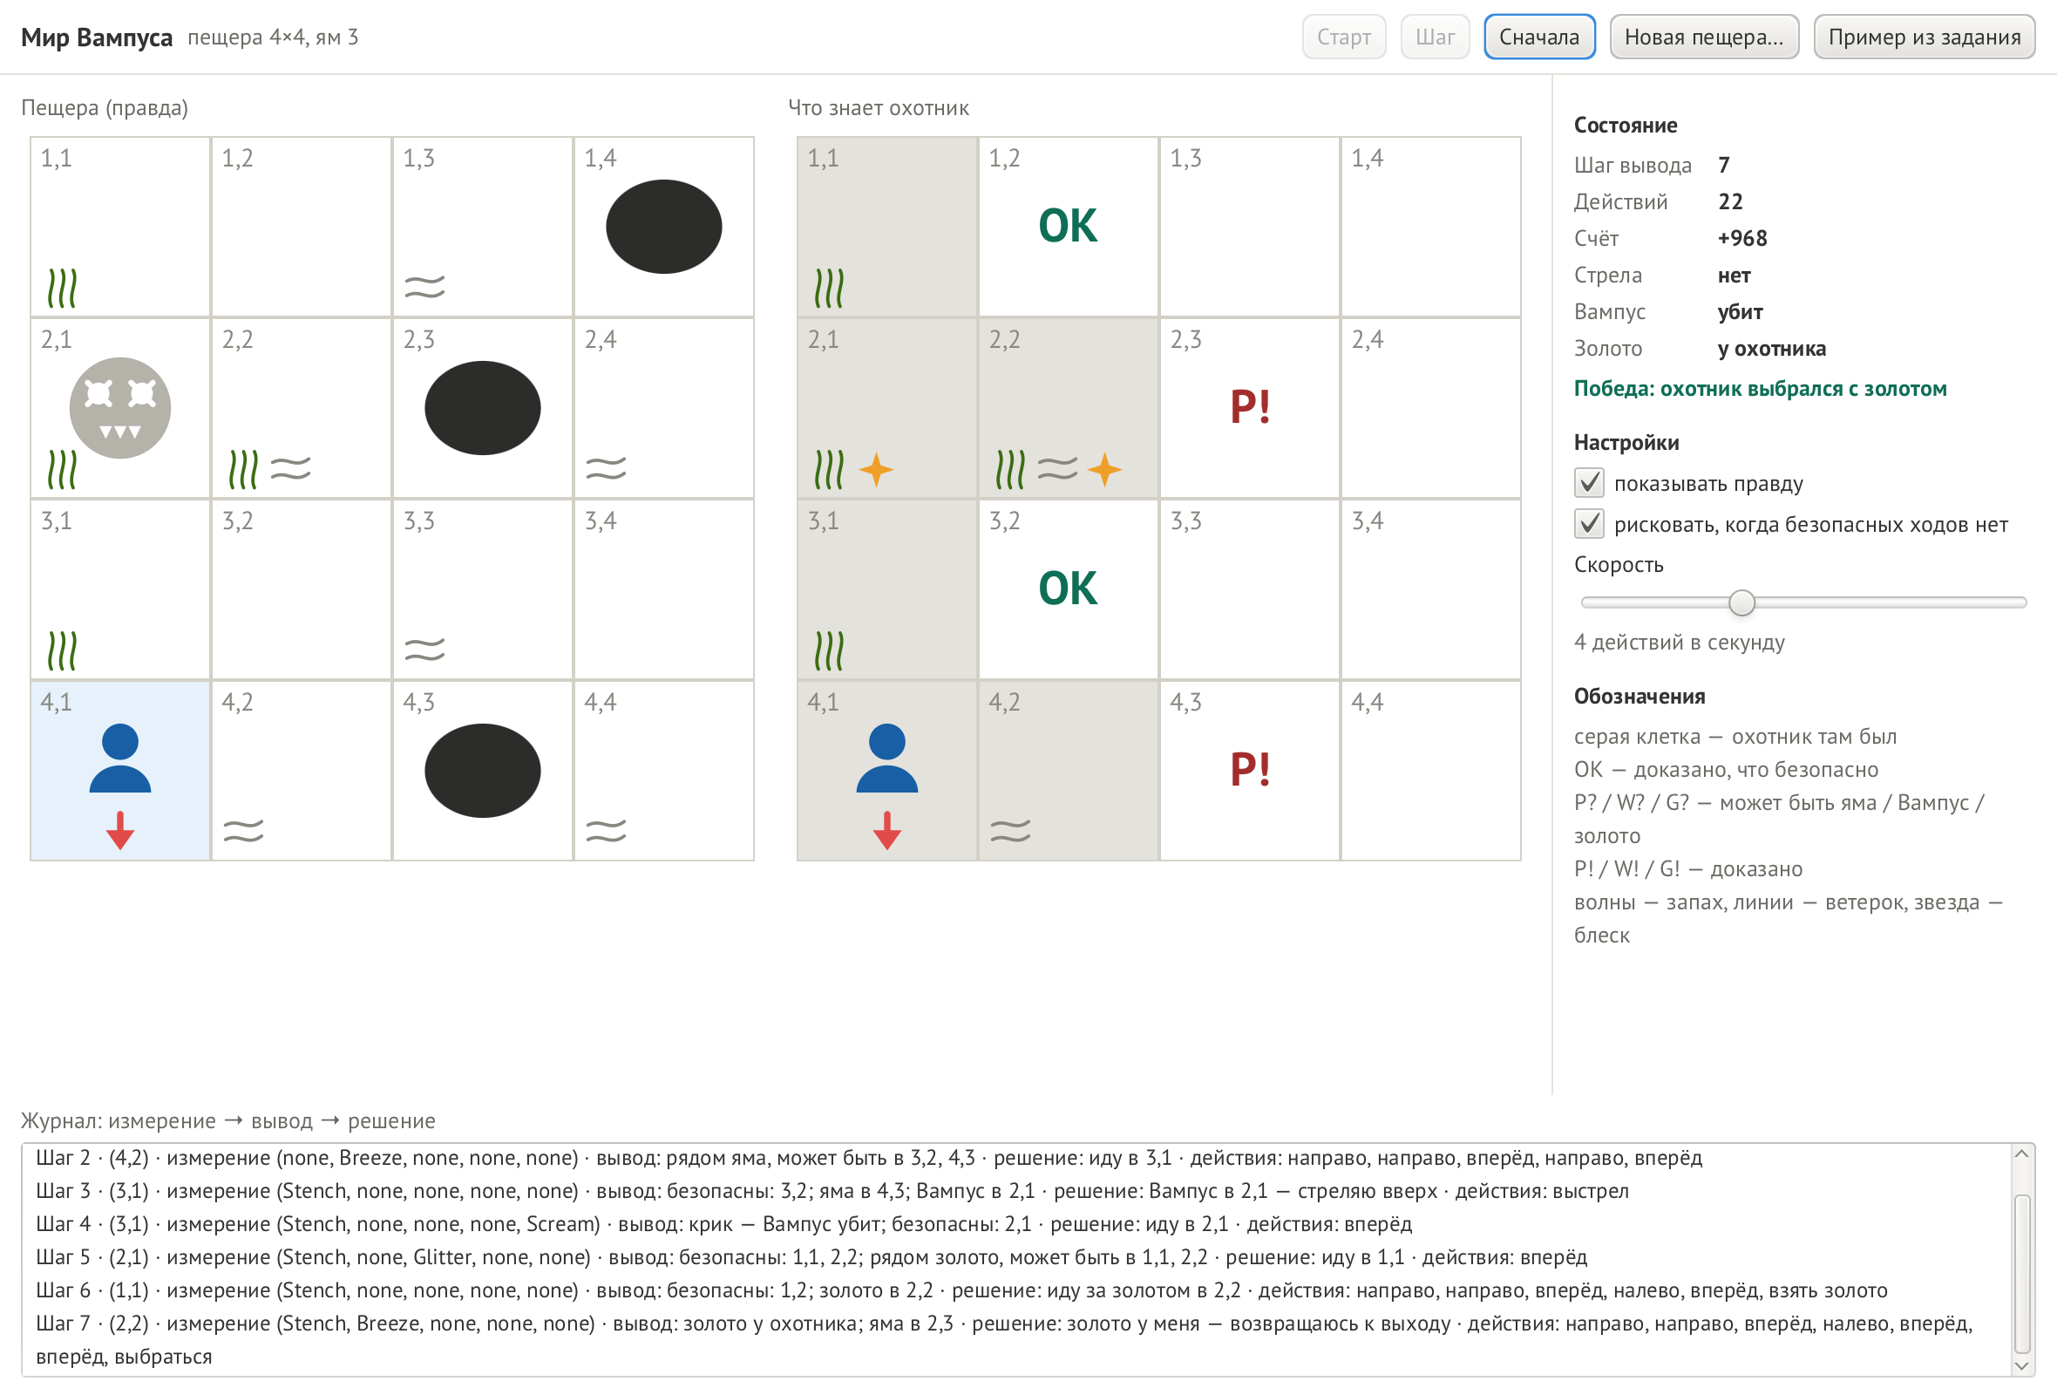
Лабораторная работа № 3 · ООП на языке Java
Мир Вампуса
Агент, основанный на знаниях: охотник без карты логически выводит, где ямы и Вампус, и добывает золото
Выполнил: А. А. Минязов, гр. 5130902/40202
Проверил: ст. преп. Д. С. Хасанов
СПбПУ, ИКНК · 2026
Notes:
Тема: агент, основанный на знаниях, на примере мира Вампуса. Охотник не видит карту, записывает измерения в базу знаний и логически выводит безопасные комнаты. Java, окно на JavaFX.

Slide 2
Задача
Пещера N×N: Вампус, ямы, золото; охотник знает правила, но не карту
Вампус ест всё в своей комнате и сторожит золото в соседней.
Чтобы взять золото, охотник должен убить Вампуса единственной стрелой.
Приводы: шаг вперёд, поворот на 90°, выстрел вперёд.
Охотник строит базу знаний и делает логический вывод на каждом шаге.
Поле разного размера, ям — пропорционально числу комнат.
S
Запах (Stench)
Вампус здесь или рядом
B
Ветерок (Breeze)
яма в соседней комнате
G
Блеск (Glitter)
золото здесь или рядом
!
Удар и крик (Bump, Scream)
стена; Вампус убит
Измерение — пятёрка (Stench, Breeze, Glitter, Bump, Scream)
Notes:
Условие из задания. Охотник знает правила и свои координаты, но не расстановку. Датчики — как в задании. Добавлены действия «взять золото» и «выбраться», без них игру не закончить.

Slide 3
Как думает охотник
База знаний — набор предложений; TELL записывает, ASK спрашивает
1
Измерить
2
TELL
3
ASK
4
Решить
пять датчиков в текущей комнате
→
ветерок в 4,2 → P(3,2) ∨ P(4,3) ∨ P(4,1)
→
для каждой комнаты: яма? Вампус? золото? — нет / может быть / да
→
золото, выстрел, ближайшая OK-комната или выход
KB ⊨ α ⇔ KB ∧ ¬α невыполнима
«Ямы в 3,2 нет» доказано, если ни одна расстановка, согласная с базой, не кладёт туда яму
В базе с начала: Вампус и золото ровно одни · золото рядом с Вампусом · ни Вампус, ни золото не в яме
Notes:
Факты — переменные да/нет: P — яма, W — Вампус, G — золото в комнате. Правило «ветерок ⇔ яма рядом» при известном измерении даёт либо дизъюнкцию, либо отрицания. Вопрос «безопасна ли комната» — проверка выполнимости.

Slide 4
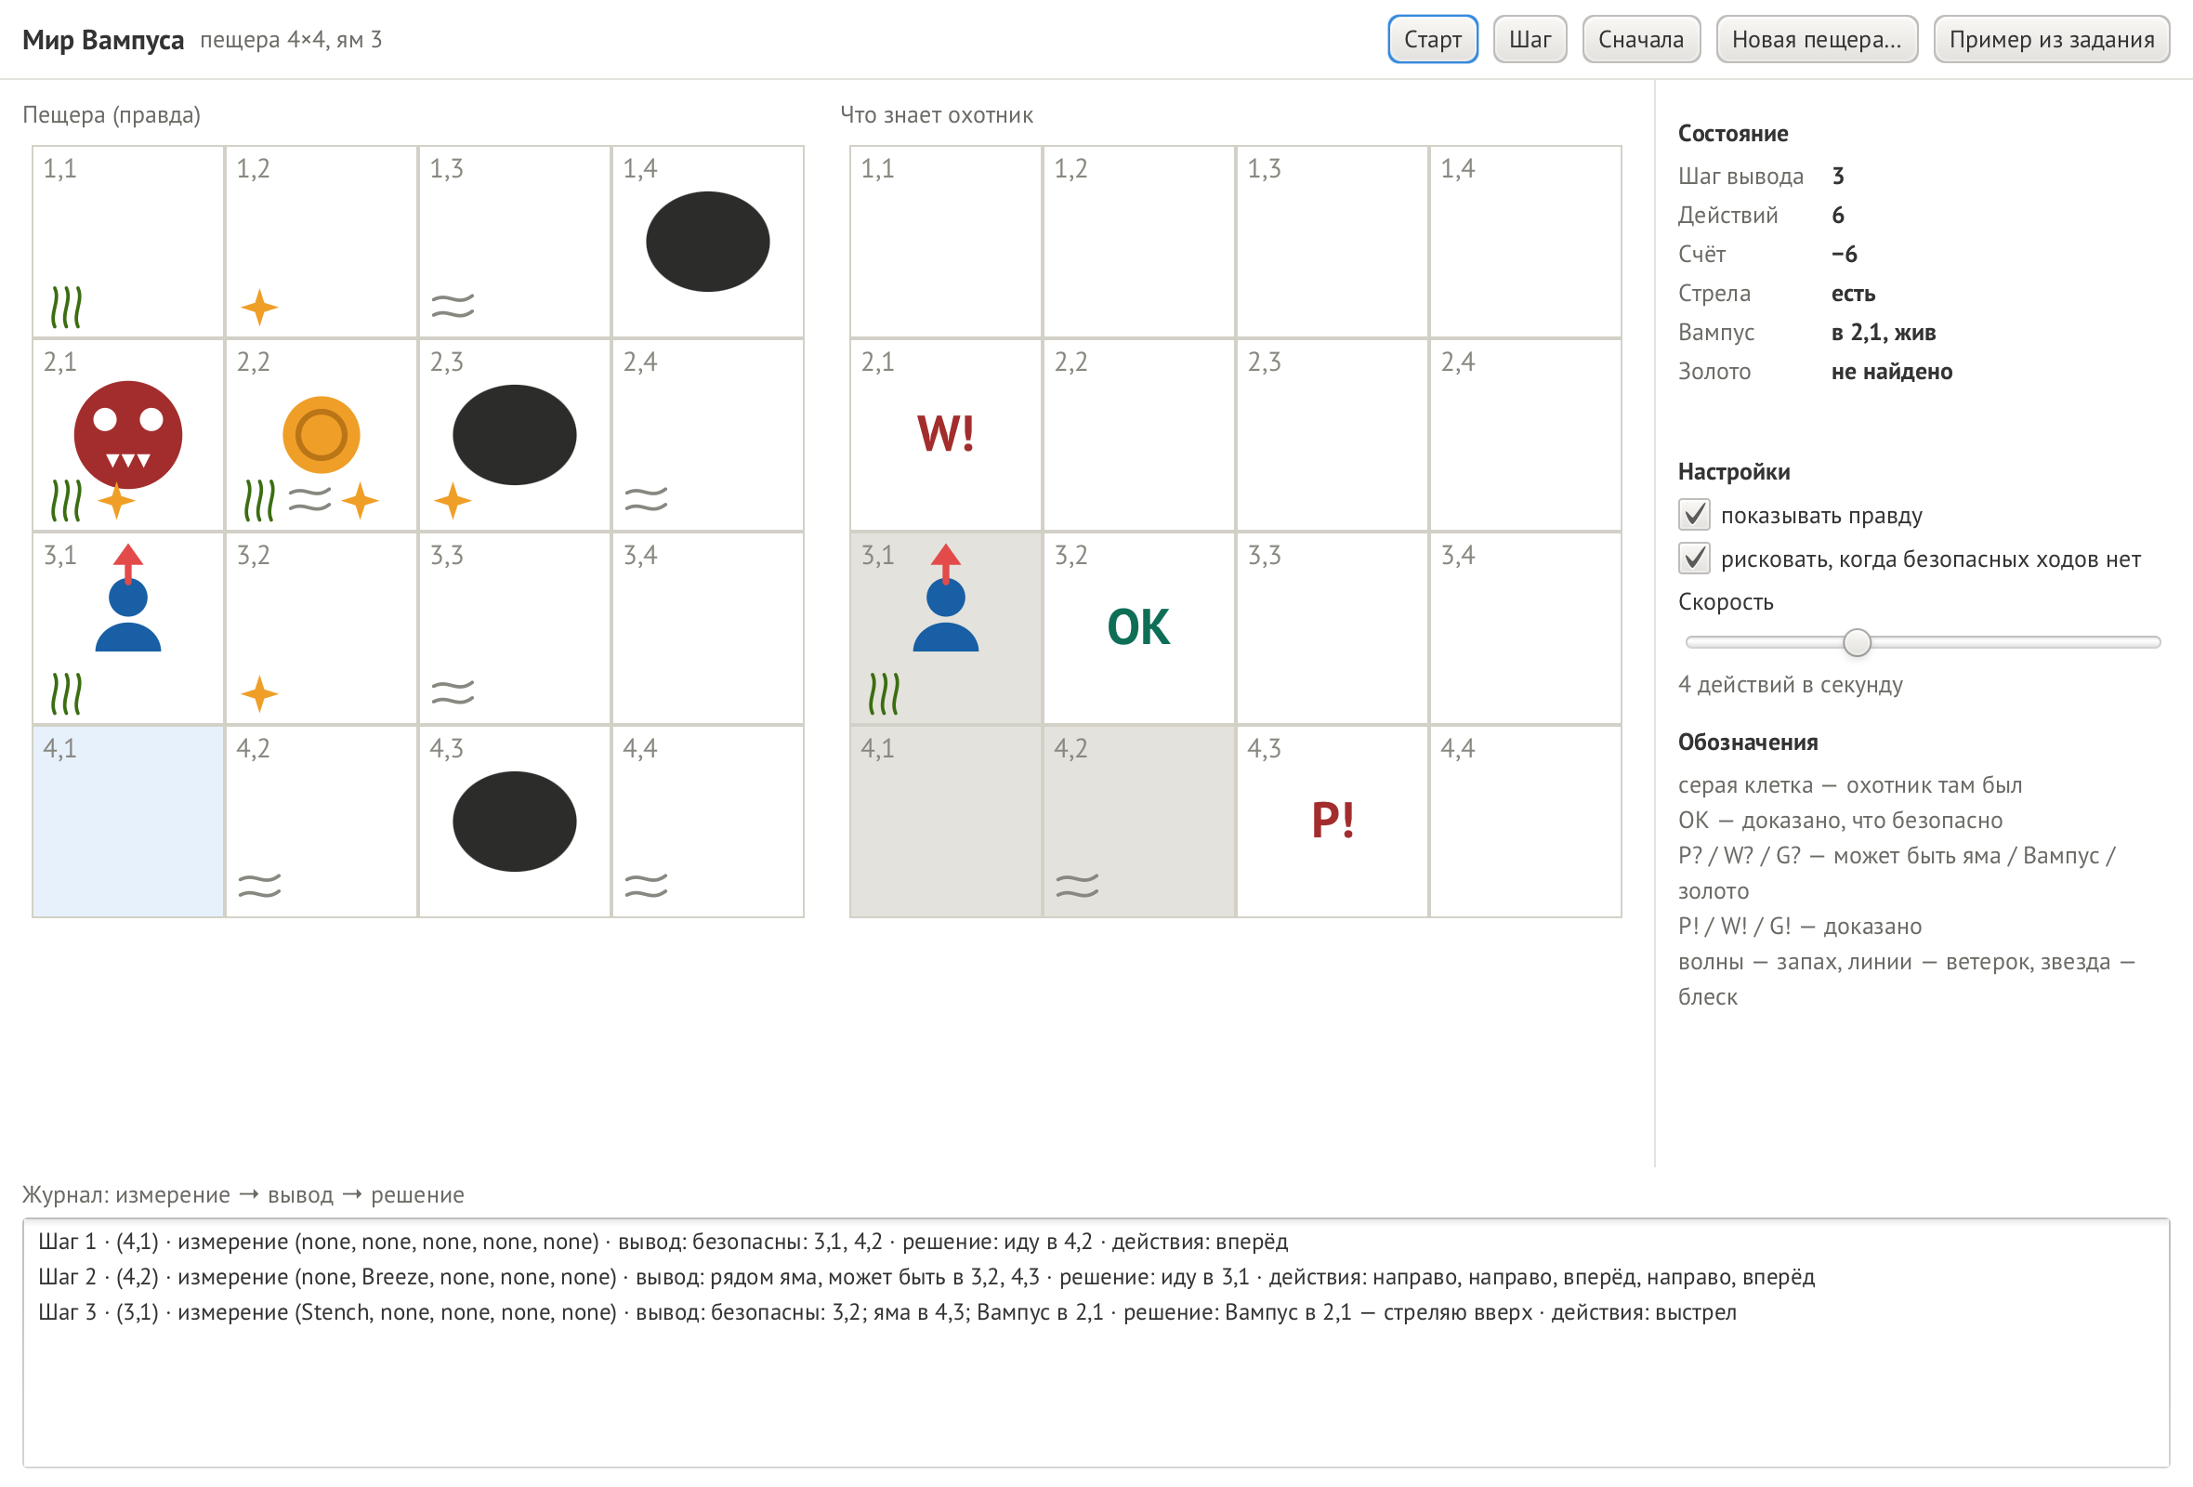
Пример из задания
Программа повторяет шаги 1–3 задания и объединяет знания разных шагов
Шаг 1 · 4,1: ничего
безопасны 3,1, 4,2
→ иду в 4,2
Шаг 2 · 4,2: Breeze
яма в 3,2 или 4,3
→ иду в 3,1
Шаг 3 · 3,1: Stench
3,2 OK · яма 4,3 · Вампус 2,1
→ стреляю вверх
Шаг 3: ветерка в 3,1 нет → яма из шага 2 в 4,3; запаха в 4,2 не было → Вампус не в 3,2, а в 2,1
Notes:
В задании в шаге 3 написано «Вампус в 3.1» — по рисунку и логике это 2,1, опечатка. Дальше охотник стреляет, слышит крик, по блеску выводит золото в 2,2, берёт его и выходит: счёт +968.

Slide 5
Логический вывод: DPLL
Не перебор 2^(3N²) расстановок, а умный поиск
Задаёт значения переменных по одной и сразу выводит следствия из предложений, где остался один вариант.
При противоречии запоминает его причину и откатывается к решению, которое к ней привело (обучение на конфликтах).
Простой DPLL с откатом на шаг назад на пещерах 6×6 не заканчивался — перебирал ямы, не относящиеся к делу.
Одна найденная расстановка отвечает сразу на много вопросов; доказанное запоминается навсегда.
15 мс
целая игра в пещере 6×6
≈ 140 мс
самое долгое действие в пещере 12×12
21 тыс.
предложений в базе 12×12
Notes:
Статус факта: может ли он быть истинным и может ли быть ложным. Оба — «может быть», одно — доказано. Проверено: решатель совпадает с полным перебором на 4500 случайных формулах.

Slide 6
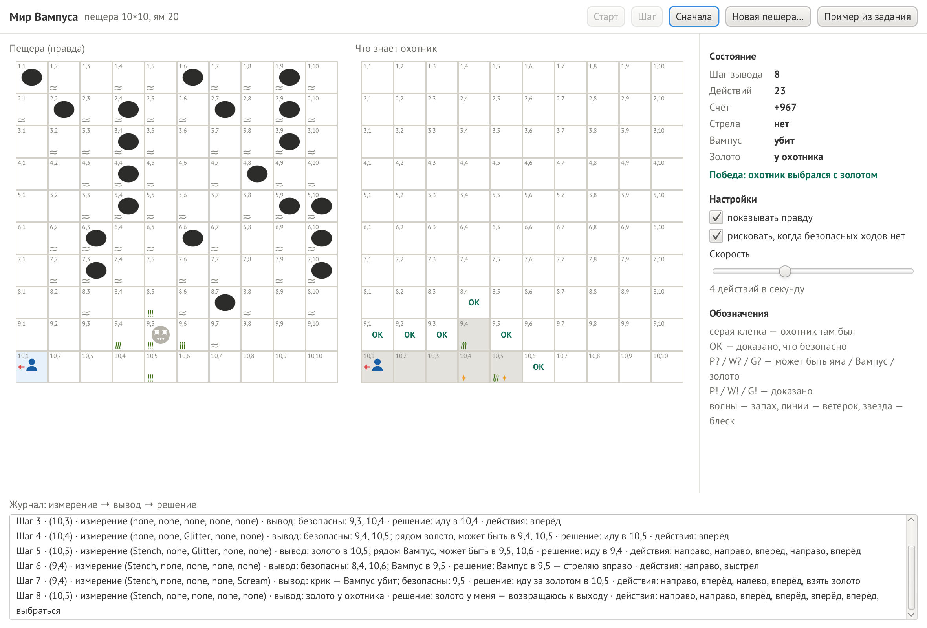
Стратегия охотника
Цель выбирается по порядку; ходит только через комнаты, где уже был
1
Золото у меня
→ к выходу
2
Вампус убит, золото найдено
→ за золотом
3
Стрелы нет, Вампус жив
→ к выходу: золото не взять
4
Вампус найден (W!)
→ на одну линию и выстрел
5
Есть OK-комната
→ в ближайшую по числу действий
6
Тупик, риск разрешён
→ выстрел наугад или недоказанная яма
7
Иначе
→ к выходу без золота
10×10, 20 ям: по блеску и запаху вывел Вампуса в 9,5 и золото в 10,5 — выстрел, золото, выход
Notes:
Путь — поиск в ширину по посещённым комнатам с учётом поворотов. В журнале одна строка на решение, сама дорога — несколько действий.

Slide 7
Результаты
1000 случайных пещер каждого размера, 20 % ям
0 %
гибели без риска: охотник ни разу не ходит в недоказанную опасность
При полной карте проходимы 99 / 99 / 96 % пещер — проигрыши не от ошибок.
На 8×8 ветерок почти везде: в 227 из 231 проигрыша без риска Вампус так и не найден.
Логика даёт только достоверные выводы; оценить, какая комната опаснее, может лишь вероятностный вывод.
Notes:
С риском гибель 5–7 %, но побед больше. Без риска охотник уходит, когда безопасных комнат нет.

Slide 8
Архитектура
Мир — логика — агент — управление — окно; всё кроме окна не зависит от JavaFX
model + logic
agent
controller + view
Cave, CaveGenerator, World — мир
Rules — правила → предложения
KnowledgeBase — TELL / ASK
Dpll — выполнимость
Hunter — измерить, записать,
спросить, решить; журнал
Planner — путь и повороты
CellKnowledge, Turn
GameController — кнопки, таймер
Marks — OK / P? / P! на карте
CaveForm — проверка ввода
WumpusApp, CaveCanvas — окно
Инкапсуляция: охотник не видит пещеру — только измерения; состояние игры меняет только World.execute.
Наследование и полиморфизм: WumpusApp → Application, CaveCanvas → Pane (два режима карты), FormDialog<T> → Dialog; sealed FormResult.
Notes:
Охотнику не передаётся объект пещеры — только измерения, как в задании. Логика кнопок проверяется тестами без окна.

Slide 9
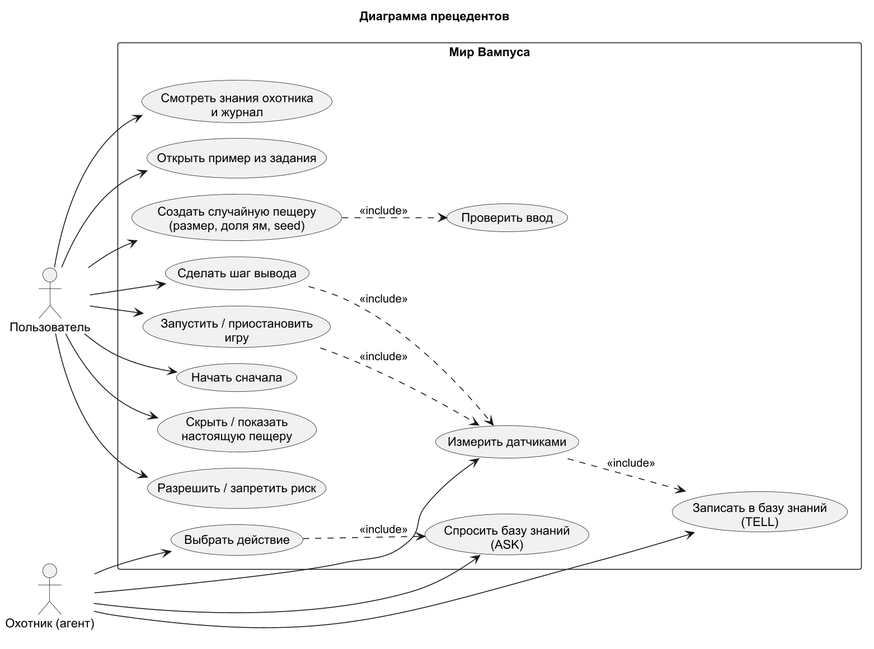
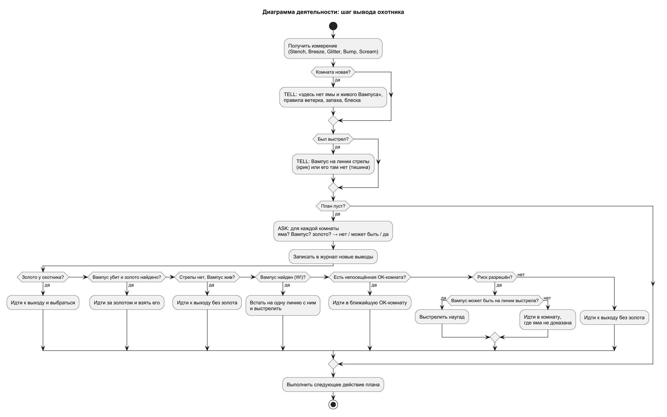
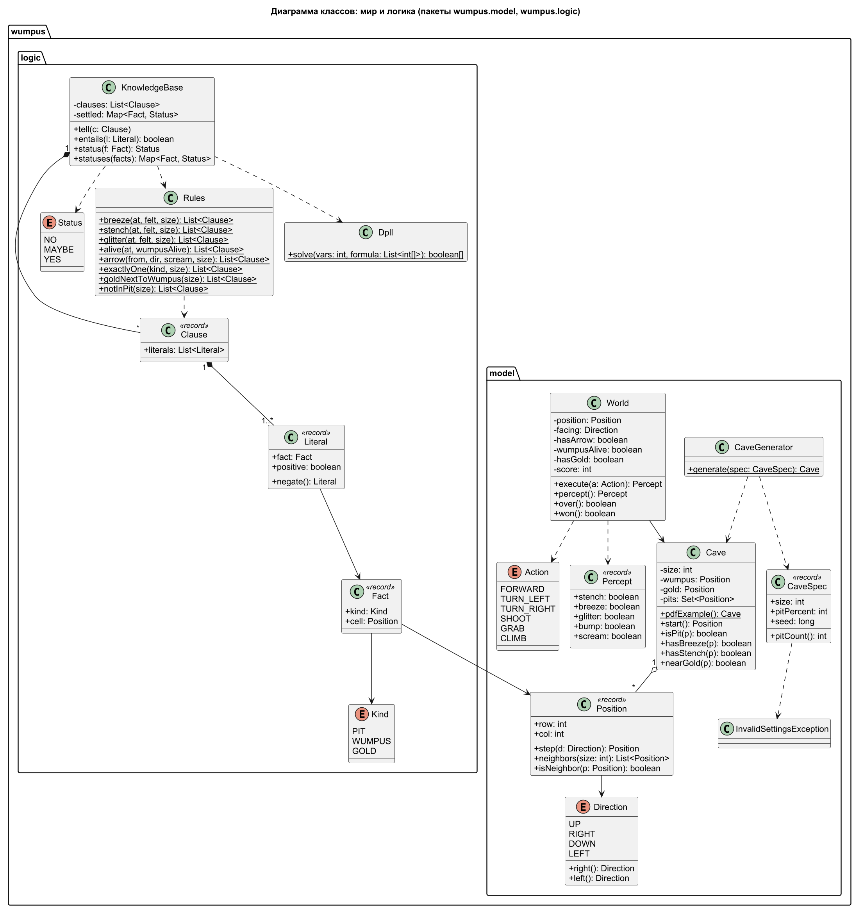
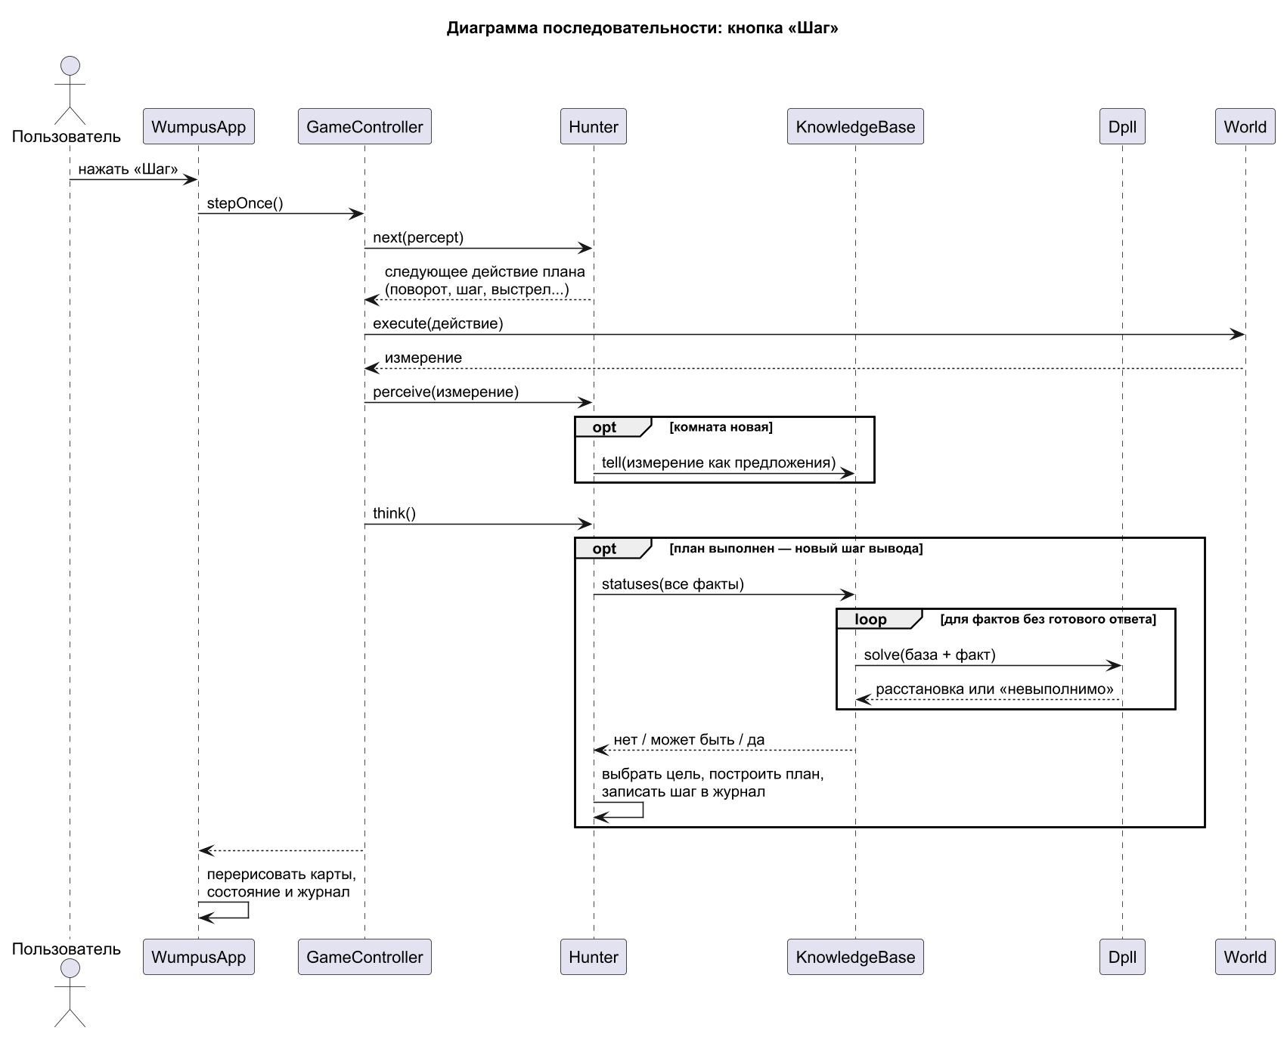
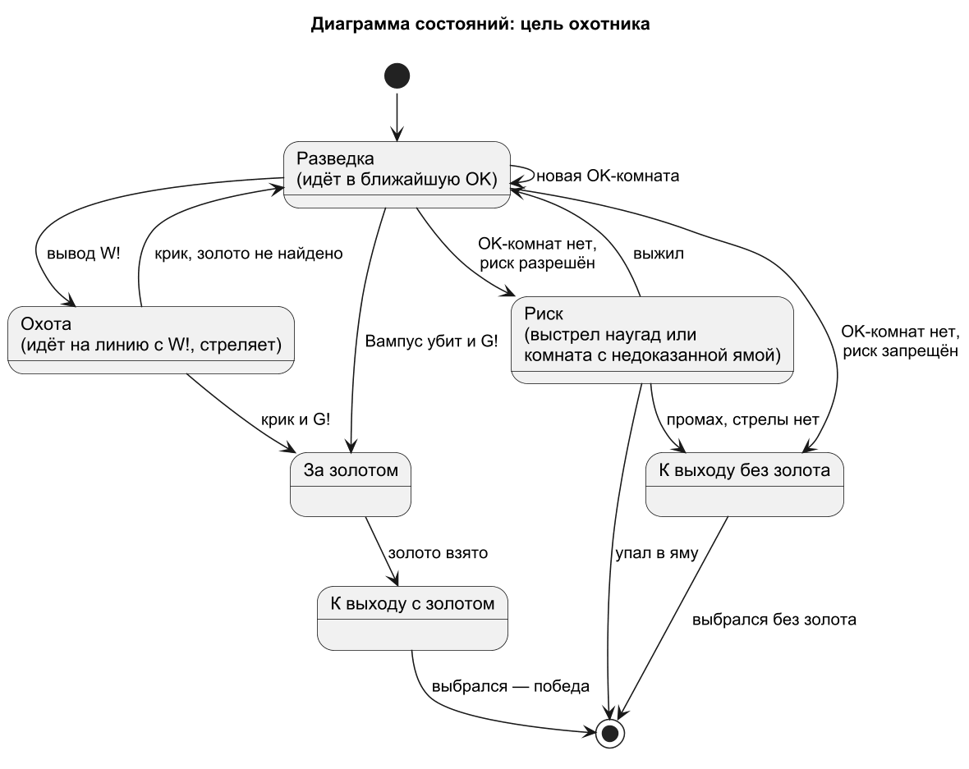
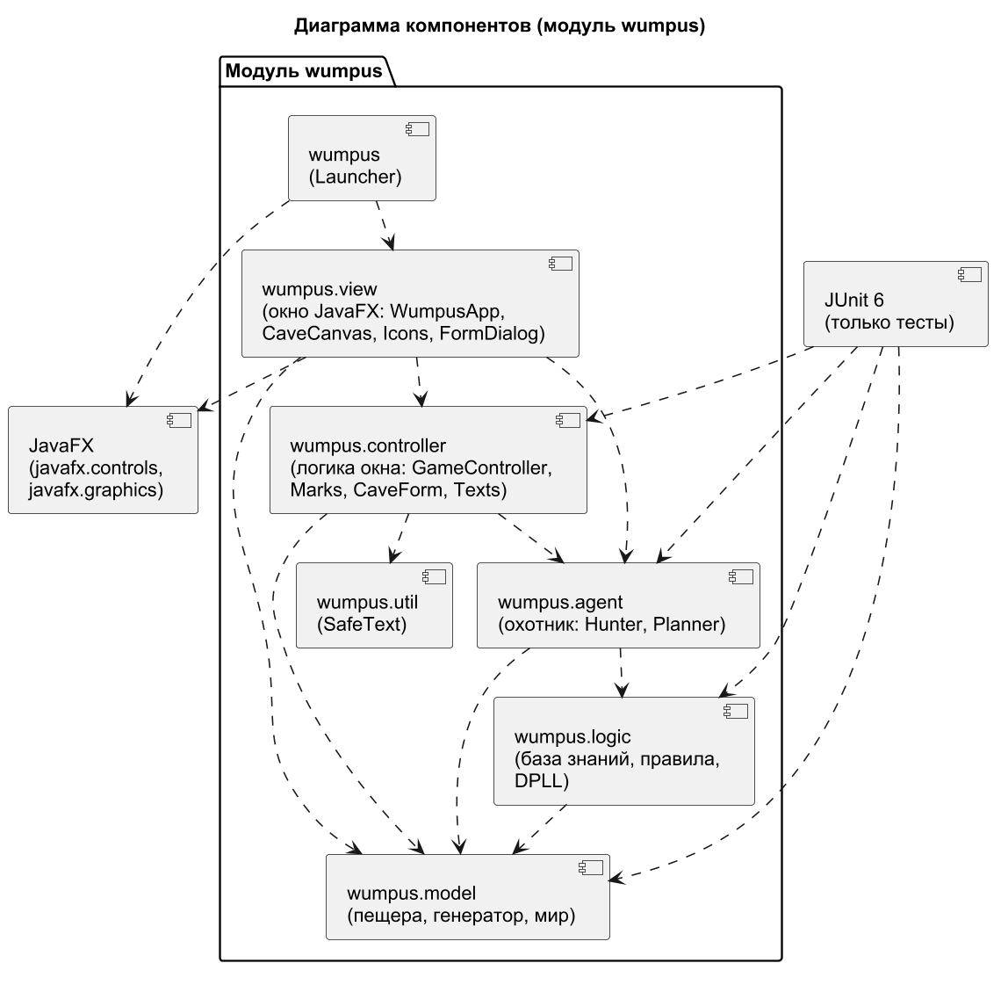
UML-диаграммы
Шесть видов диаграмм, построены в PlantUML
Прецеденты
Деятельность
Классы
Взаимодействие
Состояния
Компоненты
Notes:
В отчёте девять диаграмм: прецеденты; деятельность — шаг охотника и вывод статуса факта; классы — мир и логика, охотник и окно; последовательность — кнопка «Шаг»; состояния — игра и цель охотника; компоненты.

Slide 10
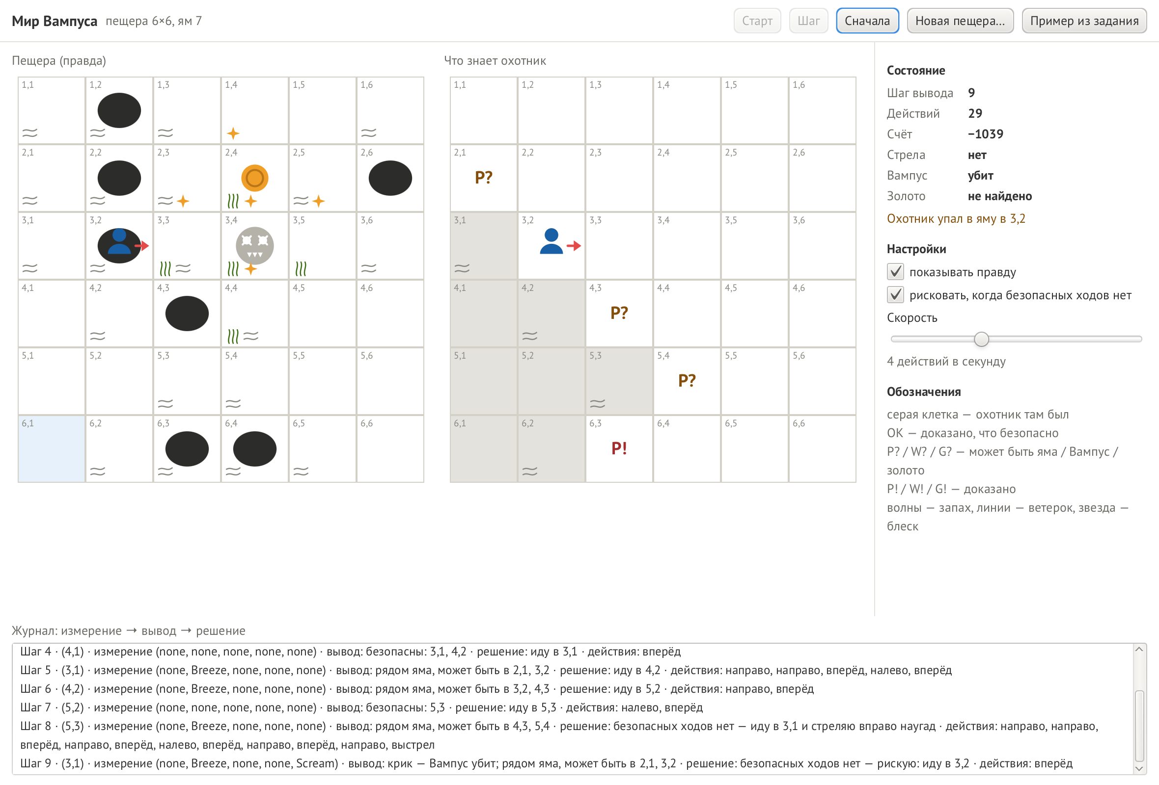
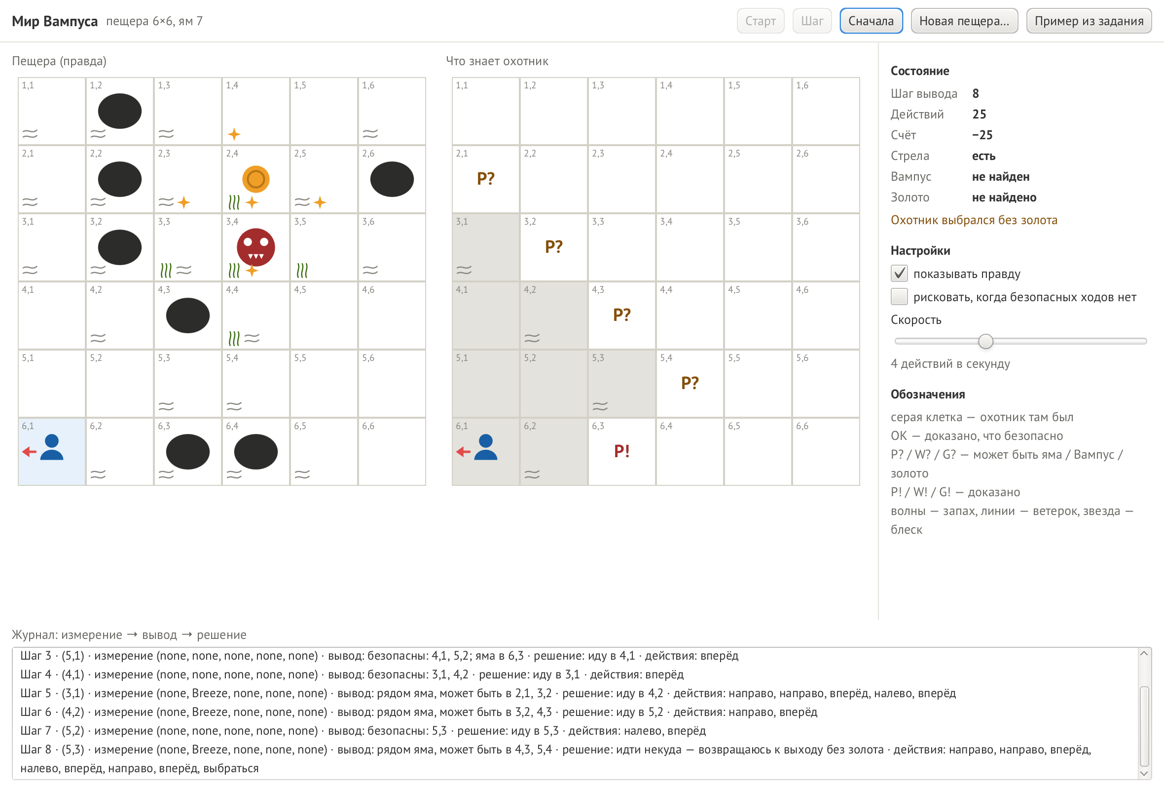
Демонстрация
Одна пещера 6×6: с риском и без
С риском: выстрел наугад убил Вампуса, затем шаг в недоказанную яму — гибель
Без риска: обошёл все доказанно безопасные комнаты и вышел живым без золота
Notes:
Живая демонстрация: «Пример из задания», нажимать «Шаг» — охотник поворачивается и ходит по одному действию, журнал пополняется в каждой новой комнате, как в задании. Снять «показывать правду» — видно, что охотник карту не видит. «Новая пещера» с ошибками — окно подсвечивает поля и не закрывается.

Slide 11
Итоги
1
База знаний
правила и измерения — предложения; TELL и ASK на каждом шаге
2
Вывод
DPLL с обучением на конфликтах; пример задания повторён шаг в шаг
3
Пещера
от 4×4 до 12×12, ям — доля от числа комнат, случайно по seed
4
ООП, UML, тесты
пять пакетов; шесть видов UML; 171 автотест
Спасибо за внимание
Notes:
Главное: охотник действует только по логическому выводу из базы знаний, как требует задание; всё доказанное проверено тестами на совпадение с настоящей пещерой.

